Slide 1
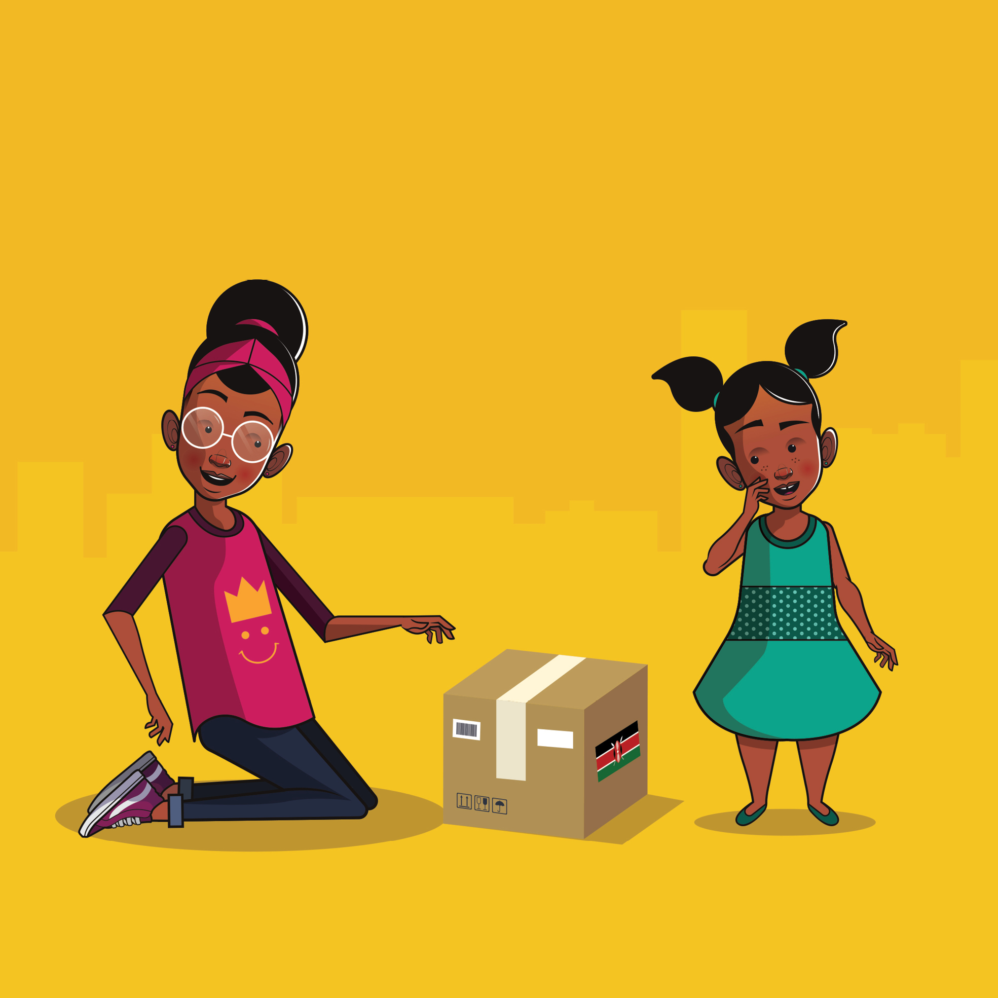
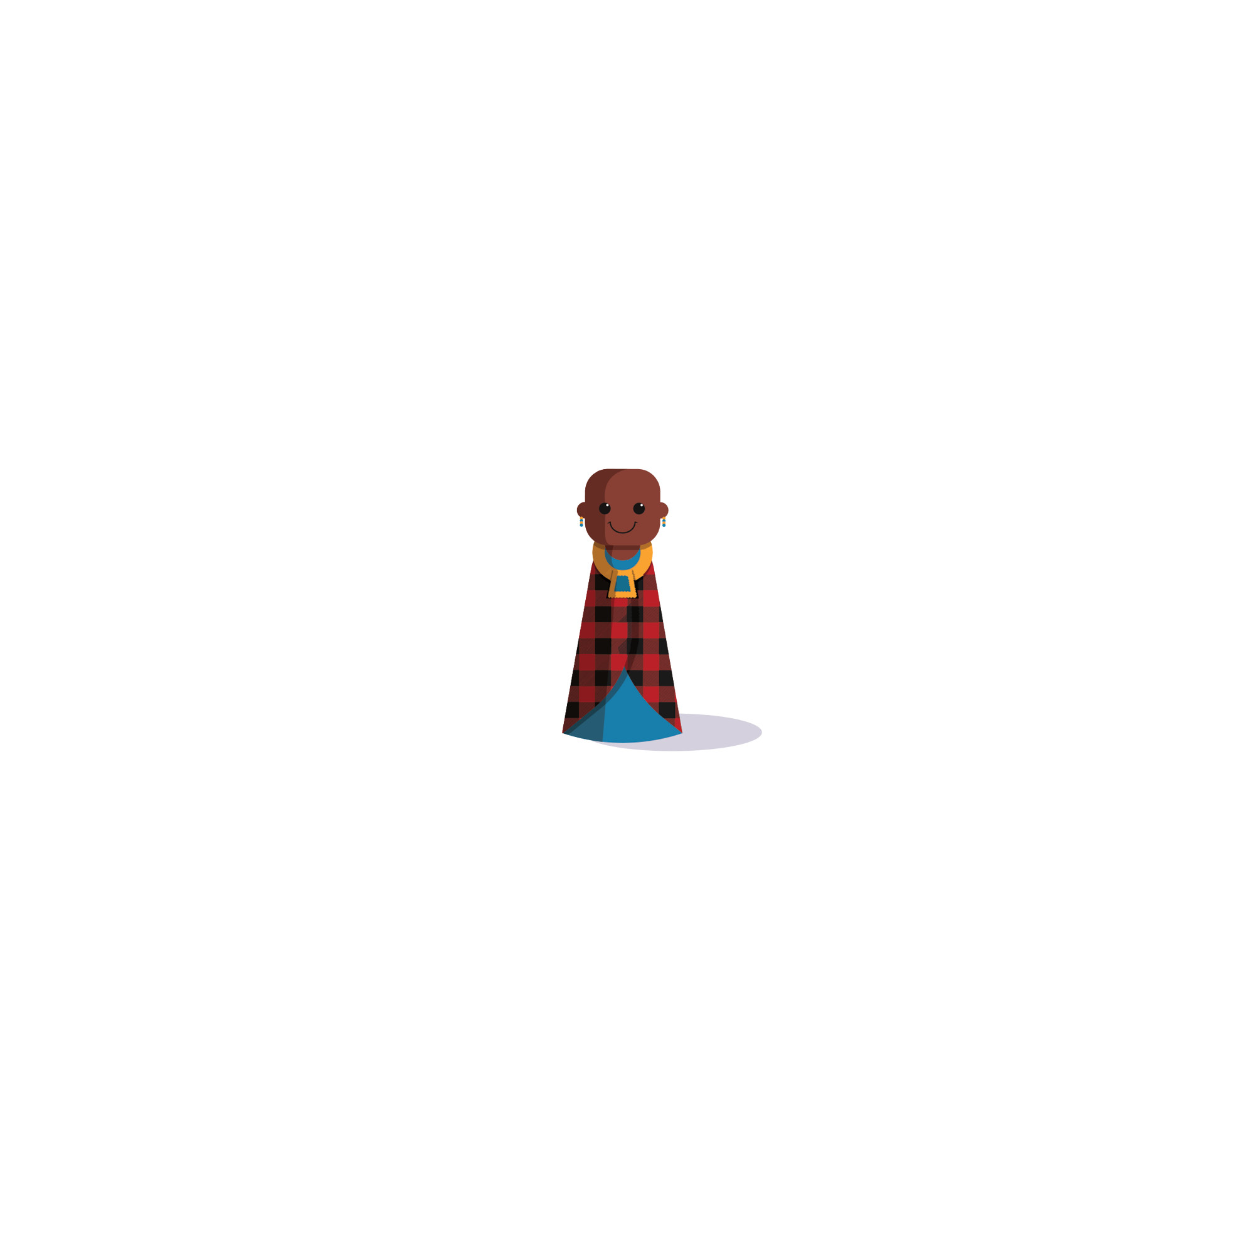
博伊阿姨的礼物
Baeletsi Tsatsi, Ndumiso Nyoni, Bianca Wiesner

Slide 2
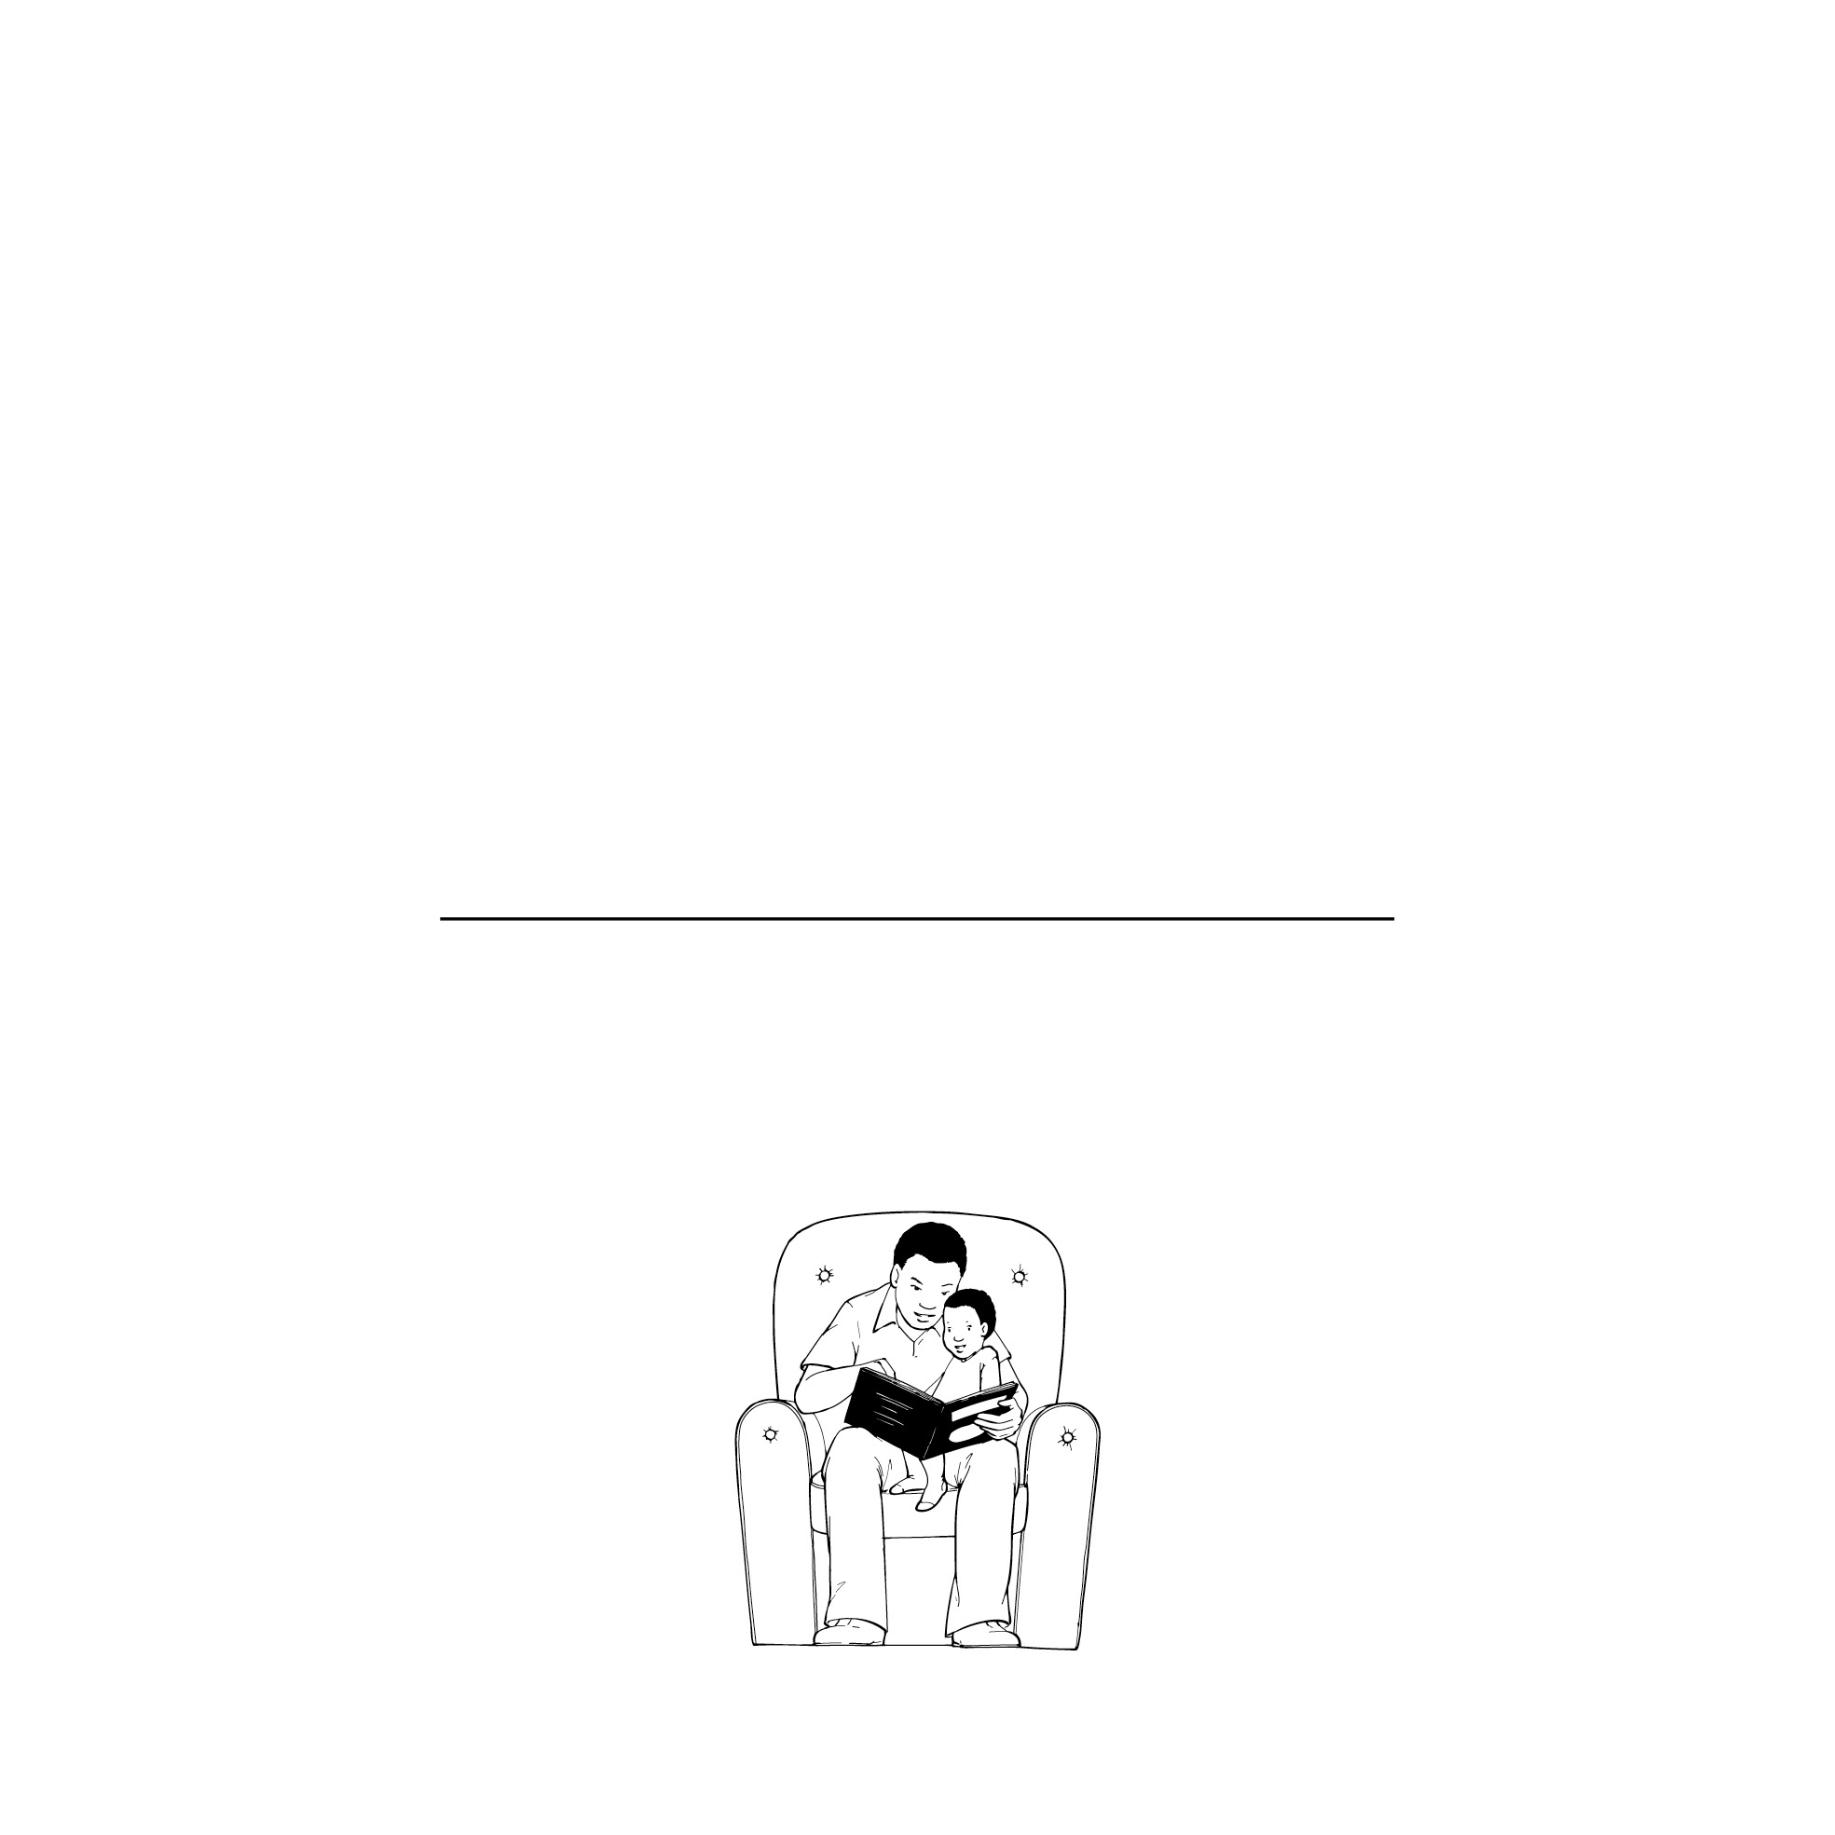
博伊阿姨的礼物
这本书属于

Slide 3


Slide 4

博伊阿姨的礼物

Slide 5

这是科帕诺和蕊第一次去镇上！

Slide 6

“记着系上安全带！”妈妈说。
“博伊阿姨给你们准备了礼物，我们要去镇上的大邮局去取。”
“我们等不及啦！”女孩们兴奋地喊道，然后她们出发了。

Slide 7

“我们走曼德拉大桥进镇。”妈妈说。
“曼德拉大桥！”科帕诺说。

Slide 8

“看呐，”蕊对科帕诺说，“好多高楼大厦！”
“嗯呐，你觉得我们的礼物也会很高吗？”科帕诺问。

Slide 9
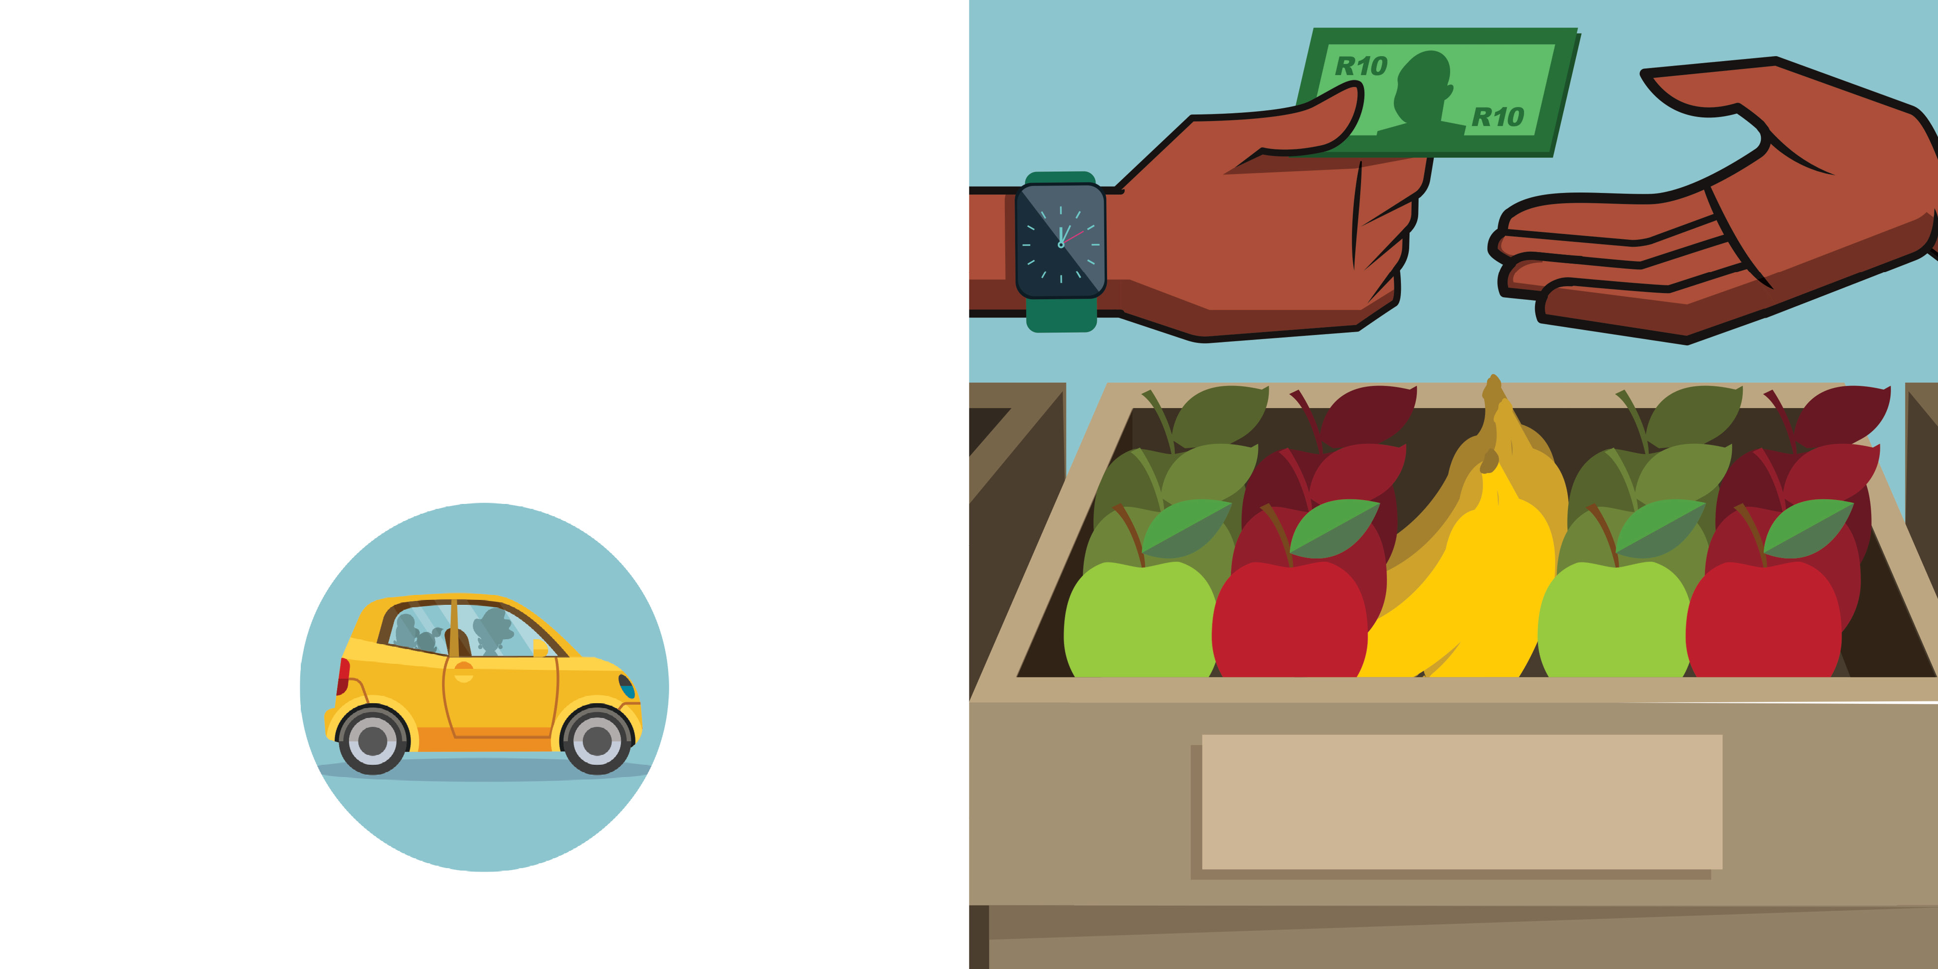
“看呐，”科帕诺对蕊说，“好多蔬菜水果！”
“嗯呐，你觉得我们的礼物会是好吃的吗？”蕊问。
蔬菜水果

Slide 10

“看呐，” 蕊对科帕诺说，“传统服饰！”
“嗯呐，你觉得博伊阿姨会给我们买传统服饰吗？”科帕诺问。
营业中

Slide 11

“哇，像是一个大型派对！”蕊和科帕诺说。
“可能你们的礼物会大声歌唱。”妈妈笑道。
“我们喜欢大声唱歌。”女孩们说。
营业中

Slide 12

“我们到了！”妈妈说。
邮 局
营业中

Slide 13

“你觉得礼物会像我们看到的建筑那样高吗？”蕊问。
“不。”科帕诺说。蕊拿着​​盒子闻了闻。
“你觉得会是好吃的吗？”
“不。”蕊说。
科帕诺再摇了摇盒子。“不是刚才路上我们看到的那种大扬声器。”
“我也不觉得会是传统服饰。”蕊说。
咔
咔

Slide 14

科帕诺和蕊坐在邮局的地上，打开了礼物盒。

Slide 15
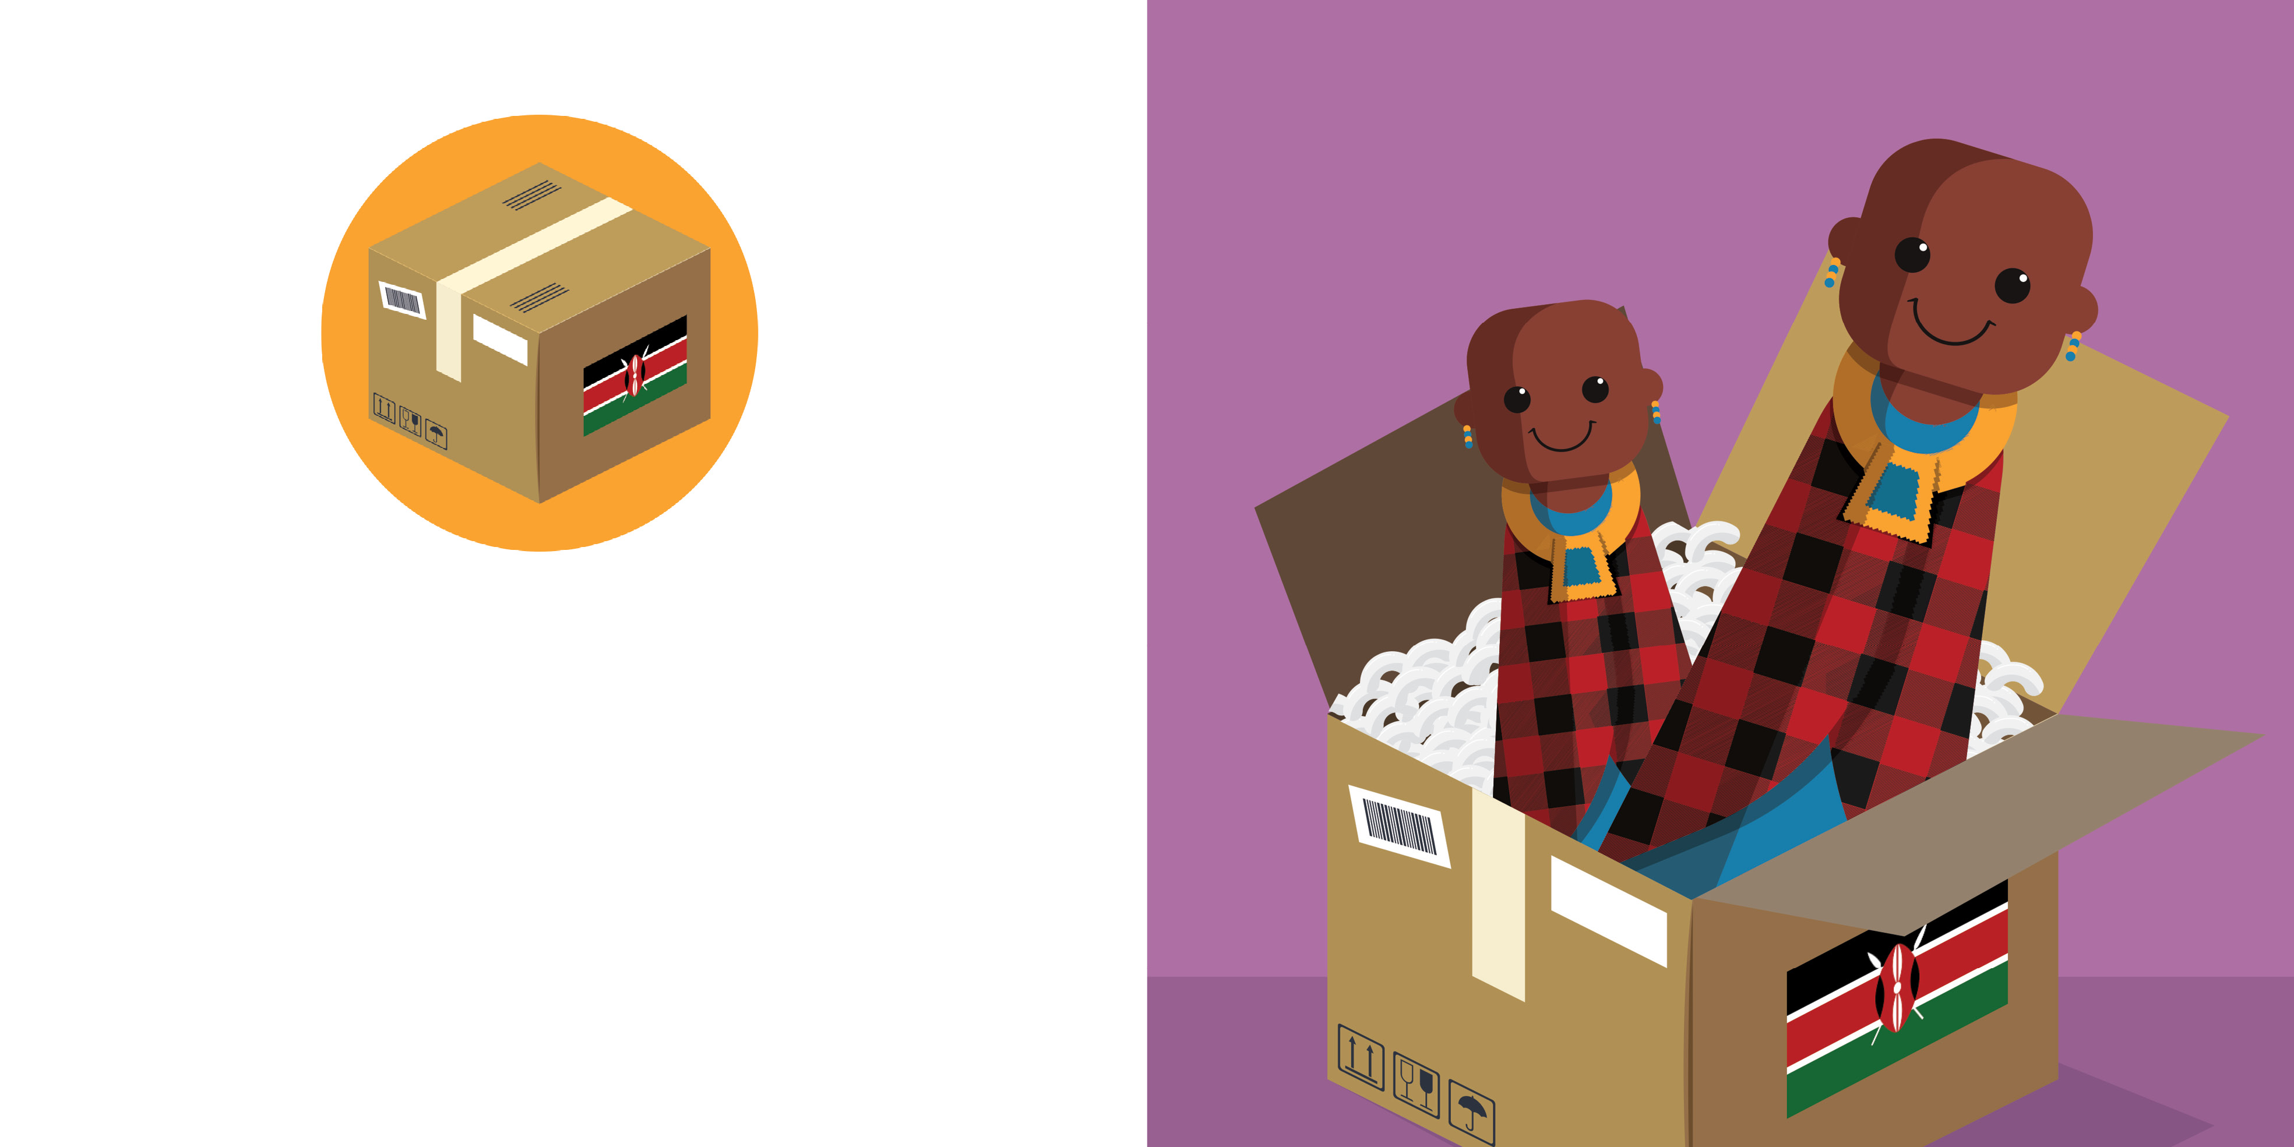
“是马赛娃娃。”妈妈说。
“从肯尼亚来的马赛娃娃。”科帕诺说。
“我们喜欢这些娃娃！”蕊说。

Slide 16

妈妈给女孩们照了一张照片，然后发给了博伊阿姨。

Slide 17
